Slide 1

PHARMACOLOGIE DES ANESTHESIQUES LOCAUX
Cours de 3ème année Médecine Dentaire
2024-2025
Dr S.BELLAHDID

Slide 2
I/GENERALITES
L’anesthésie locale correspond à la perte de sensibilité au niveau du lieu d’administration par interruption de la conduction nerveuse.
Les anesthésiques locaux sont très largement utilisés en odontologie
En médecine dentaire l’anesthésie locale permet de supprimer les sensations douloureuses pendant l’intervention , ceci peut s’agir d’une extraction ,d’un acte de chirurgie buccale ,d’un détartrage ou de soins

Slide 3
I/ GENERALITES
La technique d’anesthésie est subordonnée :
- A l’affection qu’on se propose de traiter
-Au siège de celle-ci à son étendue et à sa gravité .
- A l’état général du patient.
En odontostomatologie les techniques d’anesthésie sont limitées à :
-L’anesthésie locale de surface ou de contact
-L’anesthésie par infiltration : terminale ou locale , tronculaire ou L. régionale

Slide 4
I/ GENERALITES
DEFINITION
Agents qui bloquent de façon réversible la conduction nerveuse
Ils sont utilisés pour leur capacité à bloquer la transmission de l’influx nerveux le long de la membrane lipidique axonale .
Ce sont des médicaments qui inhibent la conduction nerveuse là ou ils sont administrés et rendent insensible à la douleur le territoire correspondant à cette intervention.

Slide 5
II/ STRUCTURE CHIMIQUE DES ANESTHESIQUES LOCAUX
Molécules composées de 3 éléments:
1-Un pole lipophile : structure aromatique responsable des propriétés anesthésiques (fixation ,diffusion, activité)
2-Une chaine intermédiaire: conditionne le métabolisme(durée d’action ,toxicité)
3-Un pole hydrophile: dérivé amine conditionnant l’hydrosolibilité et la fixation protéique.

Slide 6
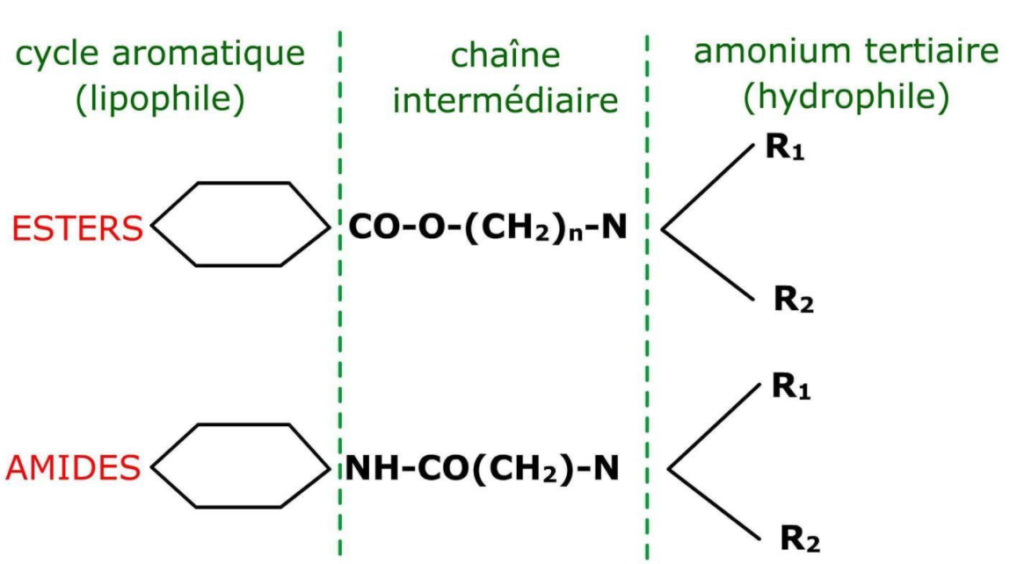
II/ STRUCTURE CHIMIQUE DES ANESTHESIQUES LOCAUX

Slide 7
III/CLASSIFICATION DES ANESTHESIQUES LOCAUX
Selon la nature de la liaison entre la chaine intermédiaire et le pole aromatique,on distingue:
1-Groupe des amino-esters avec liaison ester(dérivés ester de l’acide para-aminobenzoique)
2-Groupe amino-amides avec une liaison amide
PRESENTATIONS
Amino-esters: Procaïne(novocaïne),Tétracaine(pontocaine),Chloroprocaine
Amino-Amides : Lidocaine(xylocaine) ,Prilocaine,Mépivacaine,Bupivacaine.

Slide 8
IV/MÉCANISMES D’ACTION: POTENTIEL D’ACTION
La perméabilité des membranes aux ions change en fonction du potentiel transmembranaire .
AU repos la perméabilité au potassium est accrue
Al 'arrivée de l’influx nerveux ,la dépolarisation augmente la perméabilité au sodium
Ce phénomène se propage le long du nerf

Slide 9
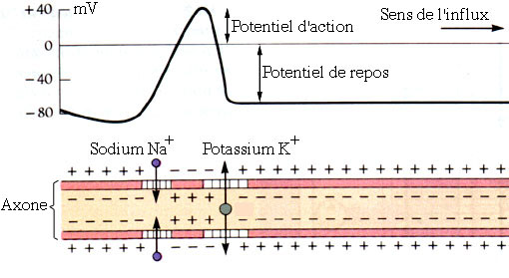
IV/MÉCANISMES D’ACTION: POTENTIEL D’ACTION

Slide 10
IV/MÉCANISMES D’ACTION: POTENTIEL D’ACTION
Les anesthésiques locaux sous forme ionisés,agissent au niveau de la face interne de la membrane neuronale,à l’intérieure de l’axone,en freinant l’entrée du sodium(Na+)par obstruction du canal sodique(blocage de la dépolarisation)
IL en résulte une diminution de l’amplitude du potentiel d’action et de la vitesse de dépolarisation
Quant la concentration d’AL péri-neuronale est élevée, le neurone devient inexcitable.

Slide 11
V/PHARMACOCINÉTIQUE
Résorption :dépend du site d’injection et de sa vascularisation, de la dose ,de la nature du produit, de la masse graisseuse et de l’adjonction d’un vasoconstricteur.
Distribution : La concentration sanguine dépend de la quantité du produit administrée, de la vitesse de résorption vasculaire , de la distribution tissulaire, du métabolisme(biotransformation) et de l’élimination du produit.
Métabolisme : -Les Amino-esters sont hydrolysés par les pseudo cholinestérases plasmatiques et les estérases tissulaires.
-Les amino-Amides sont métabolisés au niveau du foie et les métabolites subissent eux-mêmes une conjugaison hépatique.
Elimination: Essentiellement rénale sous forme dégradée(95%) et non dégradée(5%) .

Slide 12
V/FACTEURS MODIFIANTS L’ACTIVITE DES ANESTHESIQUES–LOCAUX
Site d’injection:
L’acidose diminue la diffusion et augmente la toxicité.
L’addition d’un vasoconstricteur prolonge la durée d’action ,diminue la vitesse de résorption et la toxicité.
Le métabolisme:
L’hyperthermie augmente le métabolisme et l’élimination des agents amides .
L’insuffisance hépatique sévère ,la diminution du débit hépatique augmentent la durée d’action et la toxicité des amides .
Le déficit en pseudo cholinestérases augmente la durée d’action et la toxicité des esters.
L’ insuffisance rénale prolonge l’action des A-L
L’insuffisance cardiaque ,l’état de choc ,les bêtabloqueurs et la ventilation augmentent la toxicité des anesthésiques locaux Amides.

Slide 13
VI/EFFETS GÉNÉRAUX DES ANESTHÉSIQUES LOCAUX
Le système nerveux central:
Ils traversent la barrière hémato-méningée
Action anti convulsivante (à faible dose)
Agitation ,logorrhée, confusion délire (à moyenne dose)
Coma ,dépression respiratoire (à forte dose)
Le système cardiovasculaire:
Dépression cardiaque globale à forte dose
système respiratoire:
Stimulation initiale centrale puis dépression et arrêt respiratoire (forte dose)
Muscles:
Diminution de la transmission neuromusculaire à des doses élevées
Tube digestif:
Action spasmolytique sur les voies biliaires ,nausées ,vomissementsd’origine centrale.

Slide 14
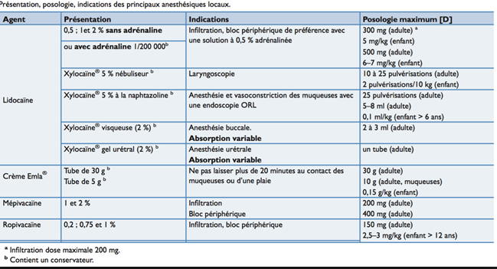

Slide 15
VII/Présentation ,Posologie, Indications des Principaux Anesthésiques Locaux
1/LIDOCAINE :
Presentation et dose maximum:
-0,5-1 et 2% sans adrénaline
dose max=300 mg (adulte);5mg/kg(enfant)
-1/200000 avec adrénaline
dose max=500 mg (adulte) et 6-7 mg /Kg (enfant)
-xylocaine visqueuse 2% dose =2-3 ml (adulte)
Indication :
-infiltration
-blocs périphériques (solution0,5adrénaliné)
-xylocaïne visqueuse :anesthésie buccale

Slide 16
VII/Présentation ,Posologie, Indications des Principaux Anesthésiques Locaux
2/MEPIVACAINE :
Présentation et Posologie maximum:
1 à 2 %
Indications:
- Infiltration :dose max =200 mg (adulte)
-Blocs périphériques :dose max=400 mg (adulte)
3/ROPIVACAINE :
Présentation =0,2-0,75 et 1%
Indications :infiltration, blocs périphériques
Posologie maximum:-150 mg (adulte)
-2,5 à 3 mg (enfant > 12 ans )

Slide 17
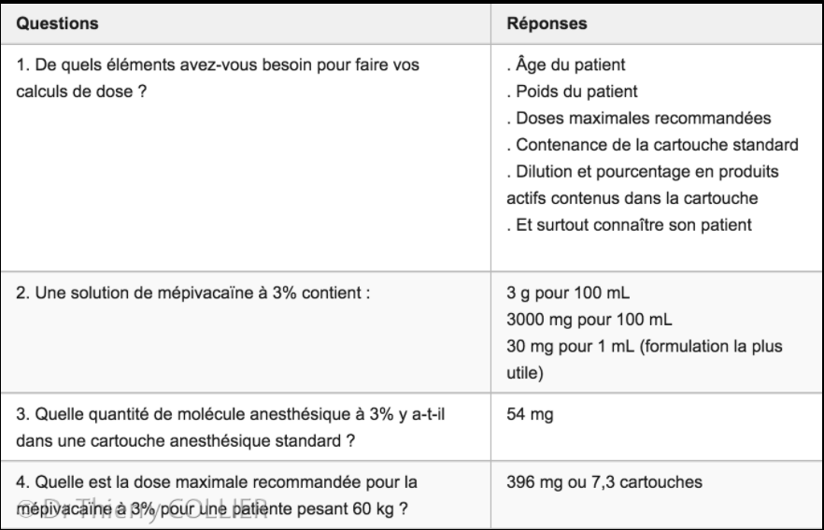

Slide 18
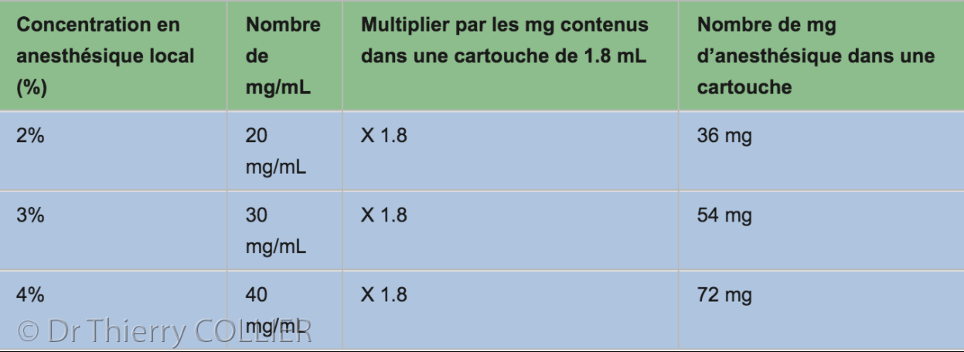

Slide 19
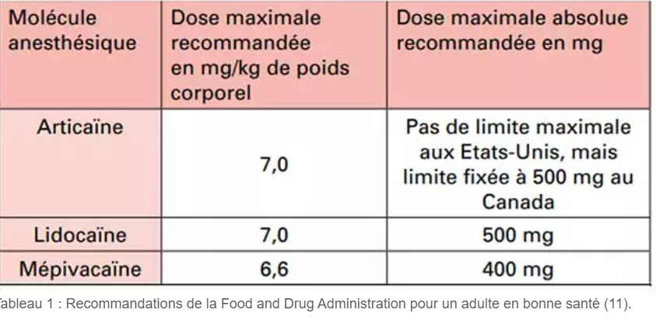

Slide 20
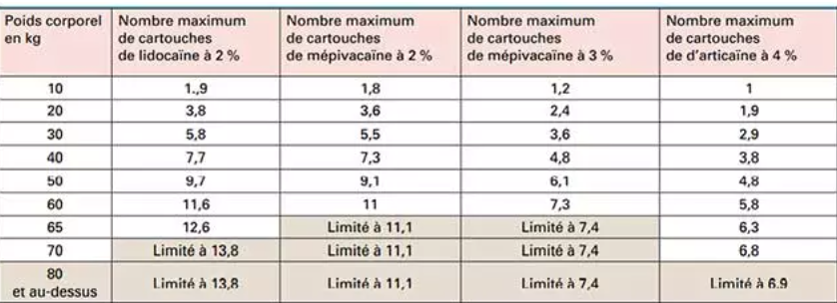
Calcul du nombre de cartouches injectables dans une séance de soins

Slide 21
EXEMPLE DE DEMARCHE DE CALCUL
un patient en bonne santé, de 65 kg, à soigner avec de la lidocaïne 2 % :
• Calculer d’abord la dose maximale recommandée pour ce patient en fonction de son poids :
65 kg x 7 mg/kg de poids corporel = 455 mg.
• Vérifier que cette dose n’excède pas la dose maximale absolue, ici, 500 mg.
• Calculer le nombre maximum de cartouches correspondant à cette dose maximale établie pour ce patient :
- la dose maximale pour ce patient est de 455 mg ;
- une cartouche d’une solution à 2 % contient 36 mg de lidocaïne.
- On divise la dose maximale (455 mg) par la quantité de lidocaïne d’une cartouche (36 mg), on obtient : 455 mg: 36 mg = 12,6 cartouches injectables dans une séance de soins.

